Slide 1
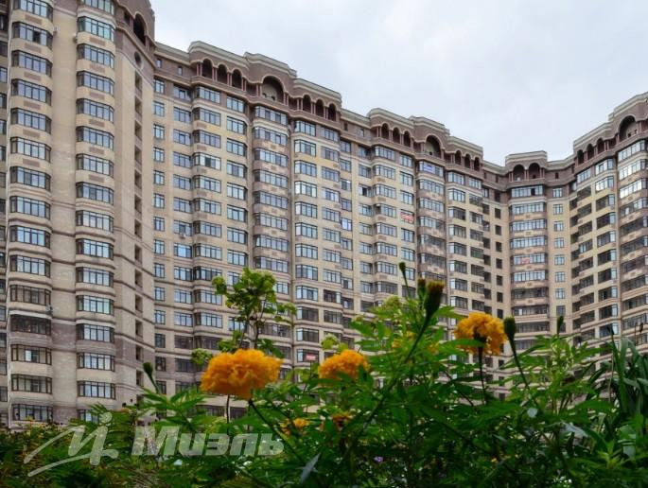
Общее собрание собственников МКД Северное шоссе 18 23/11/19 – 15/03/20
СПЕЦИАЛЬНЫЙ СЧЕТ КАПИТАЛЬНОГО РЕМОНТА
Управляющая компания «ВЕСТА-Комфорт»
Начало обслуживания 21.03.2018
Совет Дома
Начало работы 25.01.2019

Slide 5
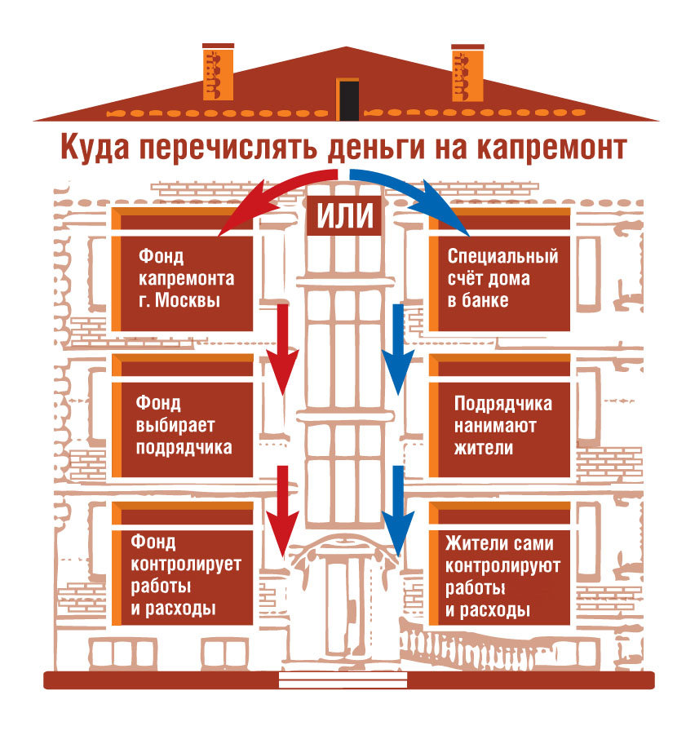

Slide 7
ЖК РФ Статья 175. Специальный счет
1. Специальный счет открывается в банке в соответствии с Гражданским кодексом Российской Федерации и особенностями, установленными настоящим Кодексом. Денежные средства, внесенные на специальный счет, используются на цели, указанные в статье 174 настоящего Кодекса.
2. Владельцем специального счета может быть:
1) товарищество собственников жилья, осуществляющее управление многоквартирным домом и созданное собственниками помещений в одном многоквартирном доме или нескольких многоквартирных домах…
2) осуществляющий управление многоквартирным домом жилищный кооператив;
3) управляющая организация, осуществляющая управление многоквартирным домом на основании договора управления.
ЖК РФ Статья 174. Использование средств фонда капитального ремонта
Средства фонда капитального ремонта могут использоваться для
оплаты услуг и (или) работ по капитальному ремонту общего имущества в многоквартирном доме,
разработки проектной документации (в случае, если подготовка проектной документации необходима в соответствии с законодательством о градостроительной деятельности),
оплаты услуг по строительному контролю,
погашения кредитов, займов, полученных и использованных в целях оплаты указанных услуг, работ, а также для уплаты процентов за пользование такими кредитами, займами,
оплаты расходов на получение гарантий и поручительств по таким кредитам, займам.

Slide 8
6. На денежные средства, находящиеся на специальном счете, не может быть обращено взыскание по обязательствам владельца этого счета, за исключением обязательств, вытекающих из договоров, заключенных на основании решений общего собрания собственников помещений в многоквартирном доме, указанных в пункте 1.2 части 2 статьи 44 настоящего Кодекса, а также договоров на оказание услуг и (или) выполнение работ по капитальному ремонту общего имущества в этом многоквартирном доме, заключенных на основании решения общего собрания собственников помещений в многоквартирном доме о проведении капитального ремонта либо на ином законном основании.
7. В случае признания владельца специального счета банкротом денежные средства, находящиеся на специальном счете, не включаются в конкурсную массу.
8. В случае принятия решения о ликвидации и (или) реорганизации владельца специального счета, признания владельца специального счета банкротом, а также в случае, если управляющей организацией, товариществом собственников жилья или жилищным кооперативом, являющимися владельцами специального счета, прекращено управление многоквартирным домом на основании решения общего собрания собственников помещений в этом доме либо такое прекращение деятельности по управлению многоквартирным домом предусмотрено законодательством или решением суда, собственники помещений в многоквартирном доме обязаны на общем собрании принять решение о выборе владельца специального счета или об изменении способа формирования фонда капитального ремонта. Указанное решение должно быть принято и реализовано не позднее чем в течение двух месяцев с даты прекращения деятельности по управлению многоквартирным домом, прекращения управления многоквартирным домом лицами, являющимися владельцами специального счета и указанными в настоящей части. Дата прекращения деятельности по управлению многоквартирным домом определяется в соответствии с требованиями статей 162 и 200 настоящего Кодекса.

Slide 9
ЖК РФ Статья 177. Совершение операций по специальному счету
4. Операции по перечислению со специального счета денежных средств могут осуществляться банком по указанию владельца специального счета в адрес лиц, оказывающих услуги и (или) выполняющих работы по капитальному ремонту общего имущества в многоквартирном доме, при предоставлении следующих документов:
1) протокол общего собрания собственников помещений в многоквартирном доме, содержащий решение такого собрания об оказании услуг и (или) о выполнении работ по капитальному ремонту общего имущества в многоквартирном доме;
2) договор об оказании услуг и (или) о выполнении работ по капитальному ремонту общего имущества в многоквартирном доме, предусматривающий в том числе установление гарантийного срока на оказанные услуги и (или) выполненные работы продолжительностью не менее пяти лет с момента подписания соответствующего акта приемки оказанных услуг и (или) выполненных работ, а также обязательства подрядных организаций по устранению выявленных нарушений в разумный срок, за свой счет и своими силами;
3) акт приемки оказанных услуг и (или) выполненных работ по договору, указанному в пункте 2 настоящей части. Такой акт приемки не предоставляется в случае осуществления операции по выплате аванса на оказание услуг и (или) выполнение работ в размере не более чем тридцать процентов от стоимости таких услуг и (или) работ по договору, указанному в пункте 2 настоящей части.

Slide 10
5. Операции по списанию со специального счета денежных средств в счет возврата кредитов, займов и на уплату процентов по кредитам, займам, полученным на проведение капитального ремонта общего имущества в многоквартирном доме, могут осуществляться банком по распоряжению владельца специального счета на основании:
1) протокола общего собрания собственников помещений в многоквартирном доме, содержащего решение такого собрания о заключении кредитного договора, договора займа соответственно с банком, займодавцем с указанием этих банка, займодавца, суммы и цели кредита, займа;
2) кредитного договора, договора займа.
6. Банк отказывает в выполнении распоряжения владельца специального счета о совершении соответствующей операции, в подтверждение которой не представлены документы, указанные в частях 4 и 5 настоящей статьи.

Slide 11
